Slide 1
第四组《投资学》课程报告

Slide 2
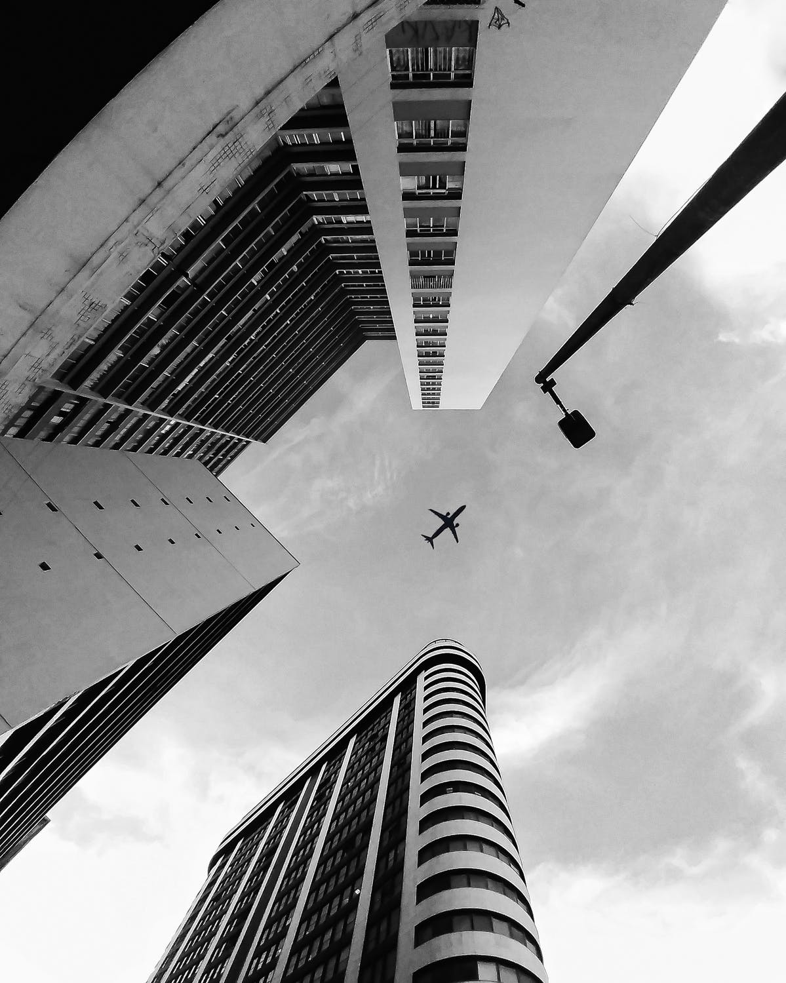
目录
CONTENT
1
安然风暴
2
银广夏陷阱
3
“市值管理”名义下的“股价操纵”
4
银行的低估之谜：经济悲观、报表造假、市场开放？

Slide 3
01
安然风暴
PART
郑瀚蔚

Slide 4
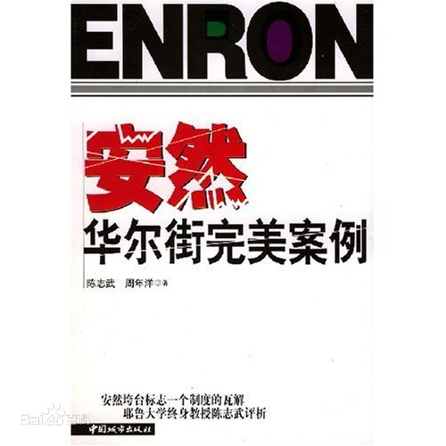
安然事件
华尔街最大商业丑闻
安然事件（the Enron Incident），是指2001年发生在美国的安然（Enron）公司破产案。
安然公司曾经是世界上最大的能源、商品和服务公司之一，名列《财富》杂志“美国500强”的第十六名，然而，2001年12月2日，安然公司突然向纽约破产法院申请破产保护，该案成为美国历史上企业第二大破产案。

Slide 5
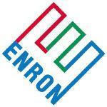
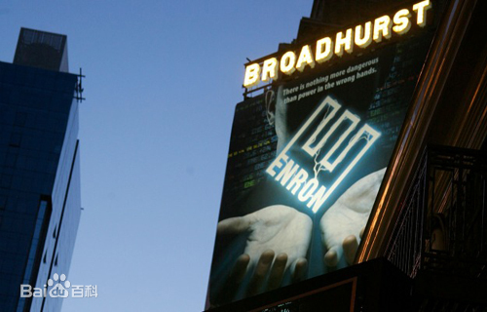
安然公司简介
安然公司，（股票代码：ENRNQ）
成立于1930年，总部设在美国休斯敦。曾是一家位于美国得克萨斯州休斯敦市的能源类公司。安然公司在2000年《财富》世界500强排名第16位，是美国最大的天然气采购商及出售商，也是领先的能源批发做市商。
该公司还运营着一家天然气管道系统和宽频部门。安然在1930年成立时只是一家天然气分销商，但如今它已经成为拥有 340亿美元资产的发电厂。
公司所属7家分公司分别负责运输与储存、国内天然气与电力服务、国际经营与市场开发、油气勘探与生产和再生能源开发利用等5个领域的经营业务。1996年公司总收入达到132.89亿美元，净收入达到5.84亿美元，总资产为162亿美元。
在2001年宣告破产之前，安然拥有约21000名雇员，曾是世界上最大的电力、天然气以及电讯公司之一，2000年披露的营业额达1010亿美元之巨。

Slide 6
事件起因
（评估股票的价格——利润）
2001年年初，一家有着良好声誉的投资机构老板吉姆·切欧斯公开对安然的盈利模式表示了怀疑。他指出，虽然安然的业务看起来很辉煌，但实际上赚不到什么钱，也没有人能够说清安然是怎么赚钱的。据他分析，安然的盈利率在2000年为5%，到了2001年初就降到2%以下，对于投资者来说，投资回报率仅有7%左右。

Slide 7
财务报表
股价
在2001年10月16日安然公布第二季度财报以前，安然公司的财务报告是所有投资者都乐于见到的。
看看安然过去的财务报告：2000年第四季度，“公司天然气业务成长翻升3倍，公司能源服务公司零售业务翻升5倍”；2001年第一季度，“季营收成长4倍，是连续21个盈余成长的财季”……在安然，衡量业务成长的单位不是百分比，而是倍数，这让所有投资者都笑逐颜开。
到了2001年第二季度，公司突然亏损了，而且亏损额还高达6．18亿美元！
2001年初 90美元
2001.10.16 40.89美元
2001.11.8 8美元
安然被迫承认做了假账.
自1997年以来，安然虚报盈利共计近6亿美元。
2001.11.30 0.26美元
2001.12.2 安然宣布破产

Slide 8
危机开端（内部交易）
1987年：安然公司的审计师就发现公司的银行记录显示数百万美元的款项由安然的户头划入两个名叫Louis Borget 和Thomas Mastroeni的个人户头中。 据传Louis Borget 和Thomas Mastroeni曾负责接待沙特国家元首，获取了一些内部消息。他们利用公司的钱进行投资，而这些内部消息使公司在石油交易中能够获得更丰厚的利润。审计师最终搜集到足够证据证明Borget和Mastroeni 参与了内部交易并挪用公款。这些证据包括经篡改的银行记录。
安然公司没有立即对责任人展开追究。审计师被公司董事长告知终止调查。很显然，安然公司高层更加看重Borget为公司带来的巨额利润，相比之下，奉公守法反倒显得不那么重要。

Slide 9
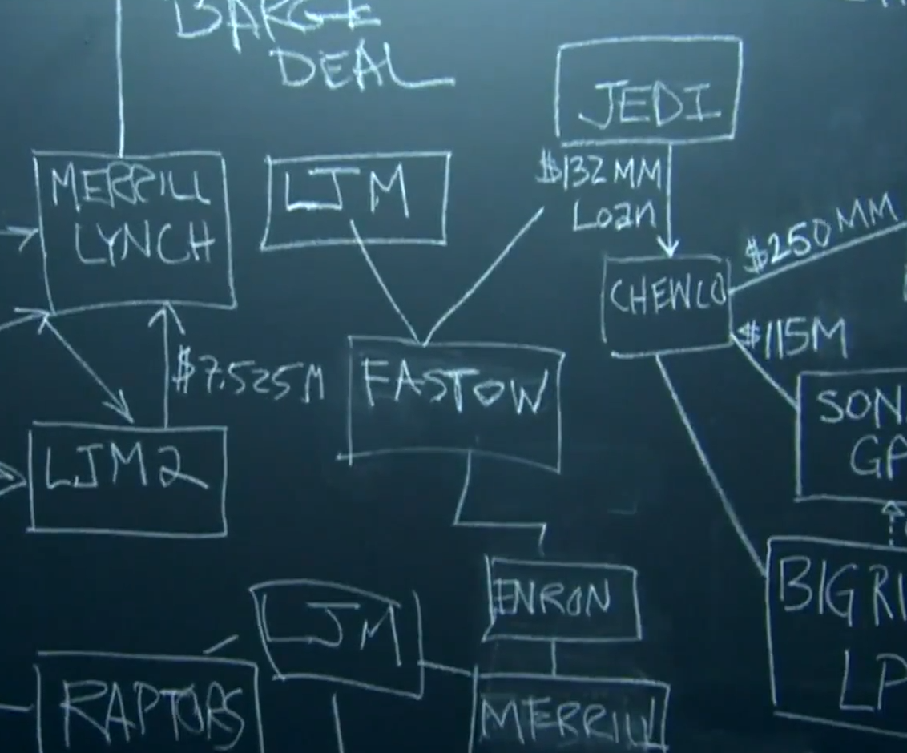
危机加深（假账问题）
上述事件半年后那两人一不小心亏损了近10亿美金，当时的总经理将损失篡改为1.4亿让安然不至于破产。
公司先后成立了多家离岸公司，用离岸公司来避税，提升公司盈利。离岸公司的设立使安然得以随心所欲的调遣资金而不被注意，同时能够掩盖公司的经营亏损。
同时，公司高管在每个季度绞尽脑汁掩盖亏损、虚增利润，以至到了不能自拔的地步。 安然的股价屡创新高，公司的高管开始利用内部消息大把炒作自己的股票，金额达数千万美元。
从那以后安然公司的利润就是自己说的算了。

Slide 10
事件结果
公司CFO一手创立离岸公司虚增利润，一手操纵股价交易，使自己和朋友们的上亿美元股本稳赚不赔，而安然公司和其他不知情的股票投资者却要为此付出代价。
2000年8月，安然股票达到历史高位每股90美元，这时安然公司董事长开始抛售自己持有的公司股票，他当然知道公司所隐瞒的亏损有多少。与此同时，一般投资者被建议继续吃进安然股票，股价还会无休止的长下去。
到2001年8月15日，安然的股价已经跌至42美元一股。许多投资者仍旧深信肯尼思·莱的讲话，认为安然股票会引领市场，他们越买越亏、越亏越买。到10月底，股价已跌至15美元，而很多投资者却视此为一个买入安然的良机。
直到一个月后，2001年11月28日，公众才获知了安然以前所隐藏的经营亏损，而这时安然的股价已经跌破1美元。
美国法院于2006年1月对安然公司创始人、前董事长肯尼思·莱和前首席执行官杰弗里·斯基林为在公司丑闻中的作为进行审判,美国证券委员会准备对肯尼斯处以9000万美金以上的罚款，这笔罚金还不包括股民提出的的赔偿要求。同时，SEC还将取消肯尼斯·莱今后在任何上市公司担任管理职务的资格。

Slide 11
收获与反思
如何评估股票的价格
认识公司财务状况
1.负债
2.利润
3.现金流
正确判断消息的性质（利好利空）
1.大股东抛售股票
2.机构调低了对公司的评级

Slide 12
02
银广夏陷阱
PART
王子旸

Slide 13

银广夏陷阱
“跨世纪大牛股“
5.19行情
1999年5月，在席卷中国的网络科技股热潮的带动下，中国股市走出了一波凌厉的飚升走势，在不到两个月的时间里，上证综指从1100点之下开始，最高见到1700点之上，涨幅超过50%；
次年春节，沪深股市在充分消化5.19行情的获利筹码之后重拾升势，上证综指不断创出历史新高，并于2001年6月14日达到最高点2245.44点，
持续长达两年的大牛市，随后便展开了长达四年的熊市之旅。
银广夏为5.19行情中涨势最好的股票——年涨幅440%

Slide 14
“银广夏陷阱”过程
1994年6月17日广夏（银川）实业股份有限公司于深圳上市（简称：银广夏）
最初的几年中银广夏估价从4.58元增至1999年12月30日的13.97元
自2000年第一个交易日起按五日线增长
至2000.4.19，股价涨至35.83元
2000.4.20日开始实施新分红方案
年底时除权后的股价为37.99元，除权前则达75.98元，涨幅为440%

Slide 15

“银广夏陷阱”过程
2001年8月，《财经》杂志揭露了银广夏陷阱，在文章中，他们提出：
1、不可能的产量：以天津广夏萃取设备的产能，即使通宵达旦运作，也生产不出其所宣称的数量；
2、不可能的价格：天津广夏萃取产品出口价格高到近乎荒谬；
3、不可能的产品：银广夏对德出口合同中的某些产品，根本不能用二氧化碳超临界萃取设备提取。
证监会迅速组织专案组进行调查：天津广夏造假始于1995 年，造假利润从 1995 年的 200 余万元开始，发展到 2000 年的 5 亿多元，创下了惊人的利润“业绩”。而真相是：最近几年，天津广夏每年亏损 1500 万元至 2000 万元。

Slide 16
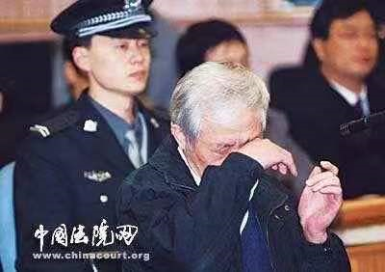
“银广夏陷阱”过程
2001年8月3日，银广夏停牌，停牌前市值为31元左右
同年9月10日复牌，经历了15个跌停板，市值约为7元，损失接近70亿市值
2001年9月16日2001 年 9 月 16 日，宁夏自治区银川市中级人民法院对银广夏刑事案做出一审判决，原天津广夏董事长兼财务总监董博因提供虚假财会报告罪被判处有期徒刑三年，并处罚金人民币 10 万元。并对相关人士进行处罚。随后，投资者发起了民事索赔。2004年年底，银川市中级人民法院对首例民事赔偿案判决，被告赔偿原告各项损失 11 万元，但银广夏公司却无力赔偿。

Slide 17
中经开——银广夏陷阱最可疑的幕后庄家
中国经济开发信托投资公司（简称“中经开”）首次出现是以“北京中经开物业管理有限公司”在银广夏2000年年报中第七大股东，为其最大的流通股东
在中经开物业成为其大股东后，成大公司下属的基金景宏和基金景福也开始大举持仓银广夏。据统计，中经开物业管理公司及景宏、景福这三个机构，高峰时总共持有的银广夏“明仓”超过2140万股，截至银广夏崩溃前2001年6月30日，中经开物业持有银广夏959.2万股，基金景福持486万股，基金景宏持672万股，共接近其净资产的10%。
首先，中经开是大成基金管理公司的发起股东，也是基金景宏的发起人、上市推荐人和目前的第六大股东，基金景福则与基金景宏在投资中如影随形，更为重要的是中经开与大成基金管理公司在人事上的关联，如大成基金管理公司的法人代表姜继增正是中经开的总经理。

Slide 18
收获与反思：
疑点：为何会计师没有发现银广夏问题？
对策：1、由第三方机构对于公司账目进行审
2、培养专业人员的专业素质和道德素养
疑点：为何大多数媒体不仅未能发现银广夏问题反而极力宣传该股票？
对策：改革信息披露指定制度
疑点：为什么银广夏等公司选择财务造假？
对策：1、建立合理激励机制，使得企业长期利益与短期利益平衡
2、加强监管制度

Slide 19
03
“市值管理”名义下的“股价操纵”
PART
宣讲人：范泽松

Slide 20
第三部分目录
CONTENT
1
区别“市值管理”与“股价操纵”
2
认定“市值管理”名义下 “股价操纵”
3
加强法律治理

Slide 21
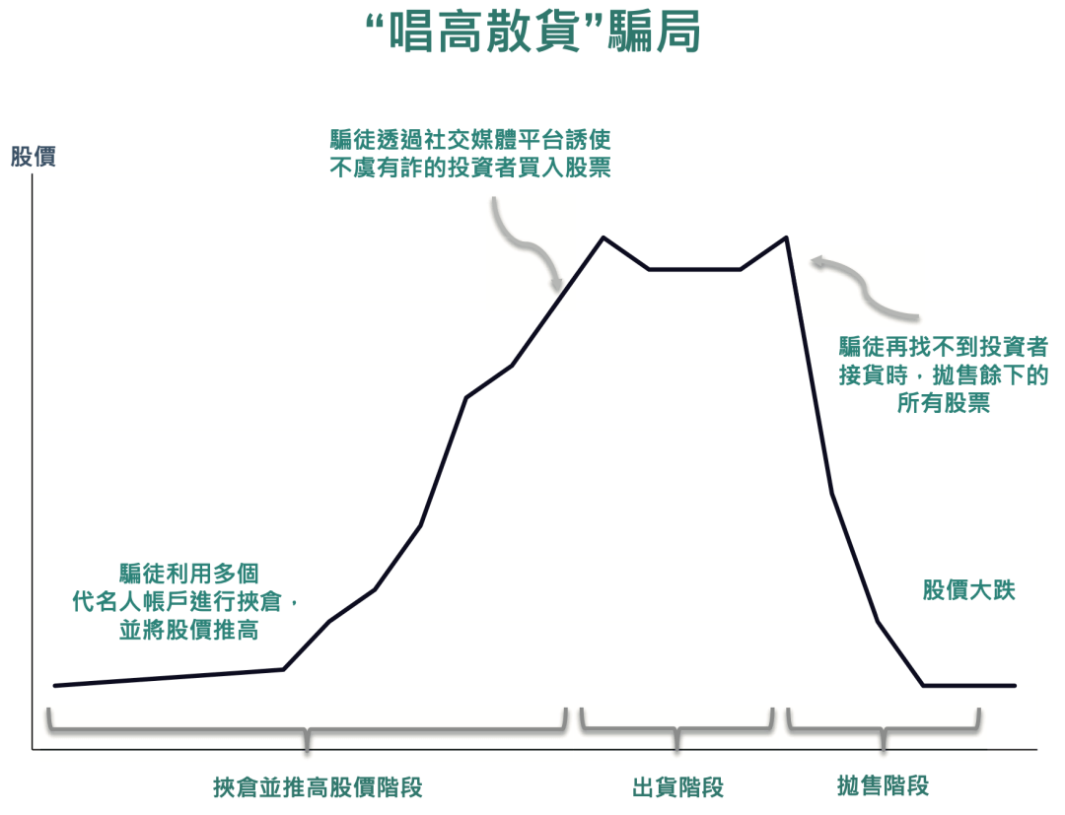
引言
近年来，证券市场上出现了假借 “市值管理”名义的新型股价操纵行为，其实质是 “以合法的形式掩盖其非法目的”的违法行为

Slide 22
区别“市值管理”与“股价操纵”
基本概念
市值管理是 “管好公司的市值”，市值管理需要管好股东、股本与股价，其目的在于使得公司市值得到持续稳定的增长。
股价操纵在《证券法》定义模糊，列举股价操纵的几种惯用手段：
“单独或通过合谋，集中资金优势、持股优势或者利用信息优势联合或者连续买卖;
与他人串通，以事先约定的时间、价格和方式相互进行证券交易;
在自己实际控制的账户之间进行证券交易;
以及其他手段操纵证券市场

Slide 23
区别“市值管理”与“股价操纵”
手段形式相似
尽管市值管理与股价操纵的基本内涵有所差异，但不少时候，两者具体手段的表现形式仍旧极其相似，并且二者都会涉及上市公司的股票价格波动，
譬如，能够为公司价值带来显著协同作用的并购重组，其自然成为了上市公司进行市值管理的常用手段; 而并购热门题材公司同时也是私募机构操控股价的惯用伎俩。

Slide 24
区别“市值管理”与“股价操纵”
动机性质
市值管理的最终目的是维持公司内在价值与市场价值的基本一致，并实现稳步持续增长，属于合法合理的公司管理活动;
股价操纵则是利用各种违法的手段扭曲股票价格以获取非法利益，属于非法的证券股价操纵行为。

Slide 25
区别“市值管理”与“股价操纵”
根本动机
在我国弱有效性的资本市场，企业内在价值与市场价值可能会出现明显偏离，市值管理的目的就是实现价值创造与价值实现的最大化，使得公司内外价值融合统一，持续健康增长;
股价操纵是具有操纵或影响股价能力的行为人通过股价操控损害绝大部分股东的利益，来获取非正当短期暴利。

Slide 26
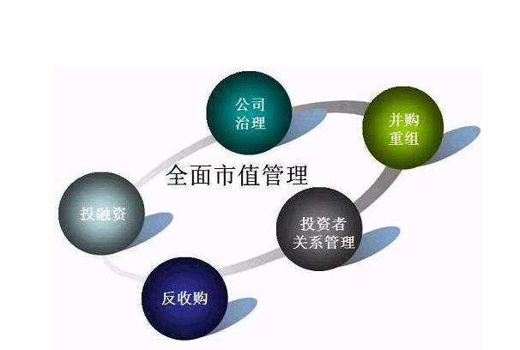
如何认定“市值管理”名义下 “股价操纵”
《证券股价操纵行为认定指引》第 14 条的规定
1. “行为主体的行为致使股价异动公司相关证券的价格走势明显偏离可比指数;
2. 公司的价格走势明显偏离发行人的基本面情况”
基本面包括宏观经济运行态势和上市公司基本情况,包括 经济因素 政治因素 公司自身因素 行业因素 市场因素 心理因素
2015年证监会
百圆裤业、兴民钢圈、山东如意、湖南发展、铁岭新城、宝泰隆、宝鼎重工、元力股份、东江环保、中兴商业、山东威达、宁波联合、远东传动、科泰电源、新海股份、九鼎新材、珠江啤酒
2014 百圆裤业宣布拟10亿元收购外贸电商环球易购

Slide 27
如何认定“市值管理”名义下 “股价操纵”
法1：公司的股价异动情况按照驱动事件划分区间
公司并购计划发布前
2013.11-2014.06
2013 年 11 月2014 年 6 月，股价于并购消息发布前突然出现急速下跌，从每股26.61 元迅速跌到14. 9元;
消息发布后至实际完成前
2014.07-2014.10
股价出现一路飙升，股价从每股16. 57元涨到了50. 1 元，涨幅高达263%
正式完成后至市场非正常波动前
2014.11-2015.05
半年左右的时间里上涨到 110 元以上

Slide 28
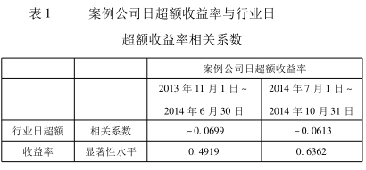
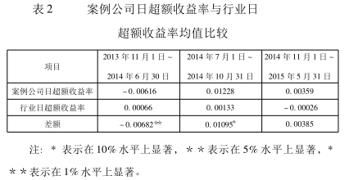
如何认定“市值管理”名义下 “股价操纵”
法2：超额收益率比较法认定异动公司是否具有股价操纵的重大嫌疑
$$公司日超额收益率= 公司日收益率− 等权平均市场日收益率$$
$$行业日超额收益率= 行业日收益率− 等权平均市场日收益率$$
公司日超额收益率与行业日超额收益率二者之间是否具有相关性

Slide 29
加强 “市值管理”名义下股价操纵行为的法律治理
法律权威与标准统一
放松结果要求与震慑违规
稽查监管与实时追踪
行政刑事双轨并罚
相关证券股价操纵法律位阶较低
放松对于结果的要求，着重考察行为人是否存在操纵市场的牟利意图
事前的监督防范无疑是避免产生恶劣后果和影响的唯一良方。
完善行政责任追究体系 预防为主、奖惩结合
《证券法》同《禁止证券欺诈行为暂行办法》等其他法律规定之间存在矛盾
运用高频交易数据对证券市场上的异常交易行为实时监控，保持调查取证过程的连续完整性
刑事责任制度的修善 司法机关主动介入，提高法律成本

Slide 30
04
银行的低估之谜：经济悲观、报表造假、市场开放？
PART
汇报人：赖安琪

Slide 31
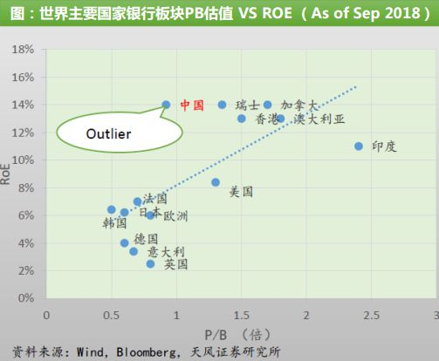
一、
中国的银行估值
1.国际对比
市净率（PB）：指的是每股股价与每股净资产的比率。
净资产收益率（ROE）：是净利润与平均股东权益的百分比，是公司税后利润除以净资产得到的百分比率。

Slide 32
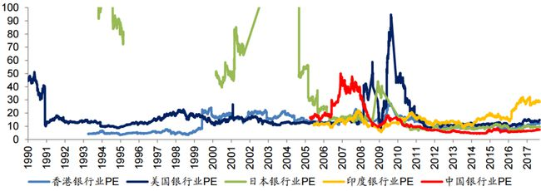
一、中国的银行估值-国际对比
PE估值对比则反映，自从2008年后，我国银行业的PE估值水平一路下行，到2017年已经是这五大代表市场中PE估值水平最低的了。
市盈率（PE）：是指股票价格除以每股收益

Slide 33
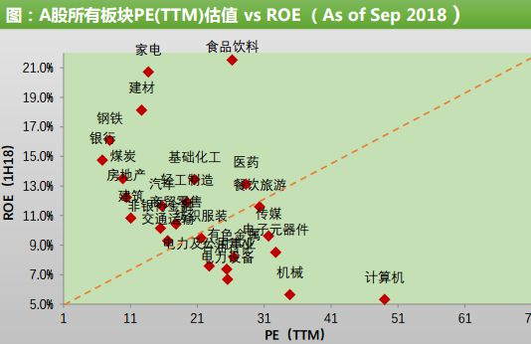

2.行业对比
结论：银行业是A股整体估值最低的行业，但却是A股ROE水平最优秀的行业之一。
同A股所有行业板块进行对比，截止2018年9月，只有钢铁、建材、家电、食品饮料这四大板块ROE是高过银行的，而钢铁行业是由于前几年供给侧改革及周期轮动下才有如此高的ROE，这是不可持续的，因此可以剔除。

Slide 34
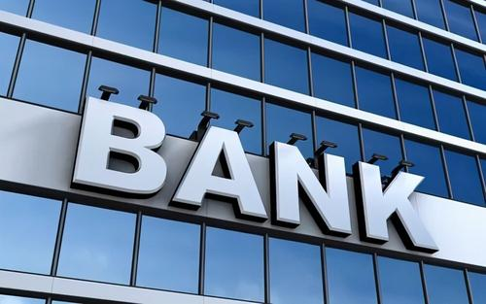
二、低估值之谜
1.对行业未来前景不看好
2.认为财务报表不真实
3.金融市场放开对现有银行的冲击

Slide 35
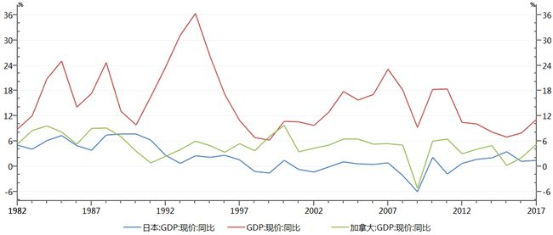
二、低估值之谜-1.对行业未来前景不看好
对银行业未来前景不看好 对中国未来经济不看好
认为过去的高速增长不可持续，未来将会下滑
市场在该角度下，对我国银行的顾虑有过度悲观的嫌疑。

Slide 36
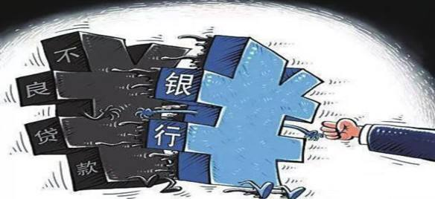
二、低估值之谜-2.认为财务报表不真实
看法：认为当前银行报表只披露了部分资产负债情况，真实坏账情况（中国债务率）远高于公开的数据。
银行往往会通过出售不良资产包来处理不良贷款，接手方要求折价，折价的部分需要银行自己消化。

Slide 37
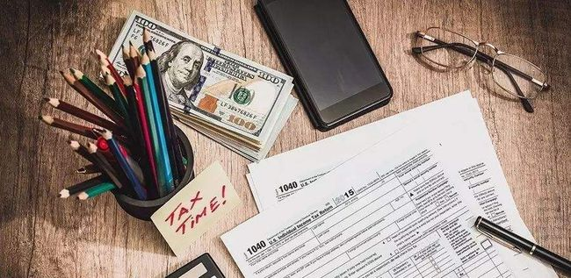
二、低估值之谜-真实预期不良额指标逻辑：
市场对A银行的预期不良额为X，假设A把不良资产以a的折扣价格打包卖出，剩余的（1-a）X需要A自身承担。
A先用拨备Y承受不良损失，如果还不足以覆盖剩余的不良，则再用A自身的净资产来承受，净资产最后承受的值设为Z，Z相当于A银行的账面价值——市值，或者说是（1-PB）*净资产。
所以Y+Z=（1-a）X
国泰基于这个逻辑下，测算的各银行预期不良率，不良率，保守不良率的情况（国泰假设a=0.3，即X=（Y+Z）/0.7）。

Slide 38
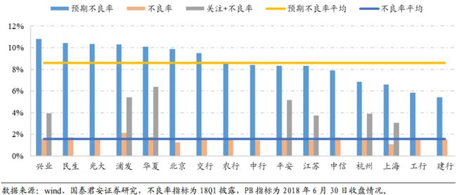
二、低估值之谜-2.认为财务报表不真实
从预期不良率可以看到，市场目前给予银行的估值水平，相当于预期银行的平均实际不良率高达8%以上。银行报表披露的平均不良率在2%以下，而采取保守计算的关注+不良率实际情况也才在5%以下。

Slide 39
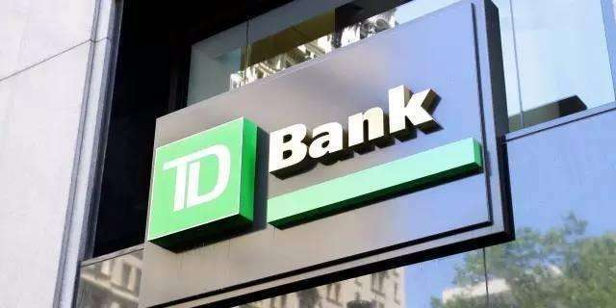
二、低估值之谜-3.金融市场放开对现有银行的冲击
金融市场放开后，引入外资银行，竞争加大（外资银行的资金成本更低，是个较强的竞争对手），并且存款利率市场化也将使得各银行之间更可能发生抢存款的“价格战”，降低银行的盈利能力。
乐观态度：中国开放的行业，会因为竞争驱动企业创新和奋斗，反而会使得行业更具有竞争力。

Slide 40
谢谢观看
thanks for watching

